Slide 1
Introduction a l’apprentissage automatique(machine learning)
Mr. Abdoulaye Balde
abdoulahi.pro96@gmail.com

Slide 2
Agenda du jour
Définition de l'apprentissage automatique
Différence entre l'apprentissage supervisé et non supervisé
classification
Régression
Introduction au différents libraries de python
Introduction à la librairie numpy
Introduction au bibliothèque Pandas ( création de data frame, series, lire des fichier, indexation, visualisation, etc)

Slide 3
Qu’est-ce que l'apprentissage automatique ?
L'apprentissage automatique(Machine Learning) est définie comme le développement de machines capables d’apprendre sans avoir été explicitement programmées à apprendre une tâche.
L ’intelligence artificielle (IA) a pour but de créer des entités intelligentes. Dans ce sens, il y a une poursuite de cette capacité dont l’humain est maître, à résoudre des problèmes.
Un exemple répandu d’apprentissage automatique est la reconnaissance automatique des chiffres manuscrits.
ML: est un sous-ensemble de l’IA qui utilise des méthodes statistiques pour permettre au machine d’apprendre à partir de données et de s'améliorer par expérience.

Slide 4
Apprentissage supervise vs Non supervise
Une première grande distinction à faire en machine learning est la différence entre apprentissage supervisé et non supervisé. En anglais, ces deux notions se nomment respectivement supervised learning et unsupervised learning.

Slide 5
Apprentissage supervisé
On parle d’apprentissage supervisé lorsque l’on dispose de données d’entraînement étiquetées,
c’est à dire dont on connaît la sortie voulue. En notant les N entrées 𝑥𝑖 et les sorties cibles associées, on dispose de l’ensemble de données 𝐷 = {𝑥𝑖 , 𝑦𝑖 }𝑖∈[1,𝑁].
L’objectif est d’entraîner le modèle choisi pour qu’il puisse prédire correctement la sortie pour des entrées non étiquetées.

Slide 6
L’apprentissage supervisé est généralement utilisé pour de la régression ou de la classification :
La régression:La régression est utilisée lorsque l'objectif est de prédire une valeur numérique continue ou une quantité.
Le modèle apprend à partir des caractéristiques d'entrée et tente de trouver une relation entre elles pour faire des prédictions.
Exemple : un algorithme prédisant la consommation électrique d’une installation ou un algorithme prédisant le salaire annuel d’un employé.
La classification : La classification est utilisée lorsque l'objectif est de prédire un résultat catégorique ou discret.
Le modèle apprend à partir des données d'entrée et attribue à chaque instance une classe ou une catégorie prédéfinie.
Exemple : Un algorithme prédisant le chiffre manuscrit sur l’image d’entrée ou un algorithme classifiant une tumeur comme « bénigne » ou « maligne ».

Slide 7
Apprentissage non supervisé
On parle cette fois d’apprentissage non supervisé si les données ne sont pas étiquetées.
On dispose donc de données d’entrée dont on ne connaît pas la sortie associée.
L’ensemble de données est donc 𝐷 = {𝑥𝑖 }𝑖∈[1,𝑁] et l’objectif du système est d’identifier des caractéristiques communes aux
données d’entraînement.

Slide 8
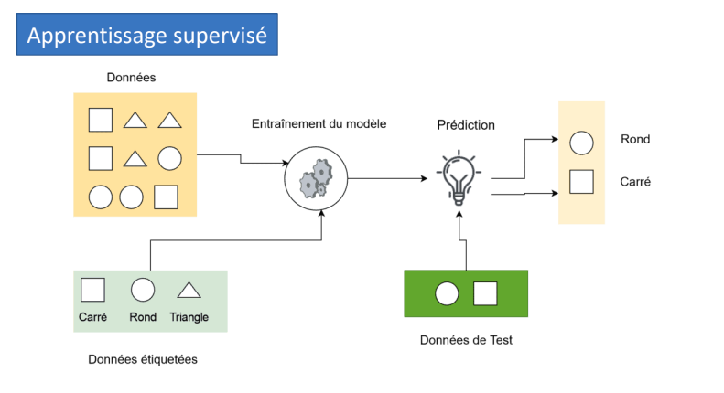

Slide 9
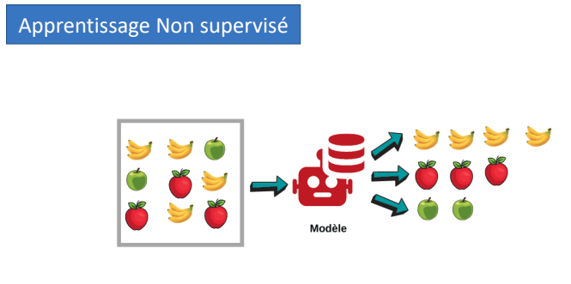

Slide 10
Les phases de l’apprentissage automatique
L'apprentissage automatique (machine learning) comprend généralement plusieurs phases essentielles pour développer des modèles prédictifs à partir des données.
Collecte et préparation des données
Sélection du modèle
Entraînement du modèle
Évaluation du modèle
Réglage des hyperparamètres
Prédiction et déploiement

Slide 11
Collecte et préparation des données
Dans cette phase, vous collectez les données pertinentes pour votre problème et vous les préparez pour l'analyse.
Cela peut inclure le nettoyage des données, l'élimination des valeurs manquantes, la normalisation des données, la sélection des caractéristiques, etc.

Slide 12
Sélection du modèle
Une fois que les données sont prêtes, vous devez choisir le modèle d'apprentissage automatique approprié pour votre tâche. Il existe différents types de modèles tels que les arbres de décision, les réseaux neuronaux, les méthodes ensemblistes, etc.
La sélection du modèle dépend du type de problème, des données disponibles et des performances souhaitées.

Slide 13
Entraînement du modèle
Dans cette phase, vous utilisez les données d'entraînement pour ajuster les paramètres du modèle choisi.
Le modèle apprend à partir des exemples fournis afin de généraliser et de faire des prédictions précises sur de nouvelles données.

Slide 14
Évaluation du modèle
Une fois le modèle entraîné, vous devez évaluer ses performances sur des données de test ou de validation.
Cela permet de mesurer la capacité du modèle à généraliser sur des données qu'il n'a pas encore vues.
Différentes mesures d'évaluation, telles que la précision, le rappel, la F-mesure, l'erreur quadratique moyenne, etc., peuvent être utilisées selon le type de problème.

Slide 15
Les modèles d'apprentissage automatique ont souvent des paramètres appelés hyperparamètres, qui ne sont pas appris à partir des données mais doivent être réglés par l'utilisateur.
Dans cette phase, vous recherchez les combinaisons optimales d'hyper paramètres qui maximisent les performances du modèle.
Cela peut être réalisé à l'aide de techniques telles que la recherche par grille, la recherche aléatoire, l'optimisation bayésienne, etc.

Slide 16

Démo sur les librairies
ODC

